Slide 1
Media przewodowe

Slide 2
Skrót
Oznaczenia standardów
Skrętka
Budowa skrętki
Podział skrętki
UTP
STP
FTP
Oznaczenia kabli
Kategorie skrętki
Wtyczka RJ-45
Połączenia proste i krosowe
Zagniatanie kabli
Koncentryk
Budowa kabla
Cienki koncentryk
Gruby koncentryk
Światłowód
Budowa
Nadajniki i odbiorniki sygnału
Pasmo elektromagnetyczne
Standardy przesyłu światłowodów
Jedno i wielomodowa transmisja
Złącza i kable
Narzędzia do światłowodów

Slide 3
Media transmisyjne
Ponieważ komputery są obiektami fizycznymi, należy je połączyć przewodami w celu wymiany sygnałów.
Rodzaje przewodów:
Skrętka,
Kabel koncentryczny
Światłowody.

Slide 4
Podział

Slide 5
Oznaczenia standardów

Slide 6
Oznaczenia przewodów

Slide 7
Oznaczenia przewodów

Slide 8
Szybkość transmisji

Slide 9
Zasięg

Slide 10
Medium transmisyjne

Slide 11
Inne oznaczenia

Slide 12
Skrętka
Skrętka (od ang. twisted-pair wire) jest to rodzaj kabla sygnałowego, który zbudowany jest z jednej lub więcej par skręconych z sobą przewodów miedzianych.
Każda z par posiada inną długość skręcenia w celu obniżenia zakłóceń wzajemnych, zwanych przesłuchami.
Plot każdej pary o innym skoku to tzw. "splot norweski"
Niestety skręcenie przewodów powoduje równocześnie zawężenie pasma transmisyjnego.
Kabel zazwyczaj 150 omowy

Slide 13
Zastosowanie skrętki
łącza telekomunikacyjne (np. telefonia analogowa i cyfrowa)
sieci komputerowe, (najczęściej sieci Ethernet).
Nadaje się zarówno do przesyłania danych w postaci analogowej jak i cyfrowej.

Slide 14
Kategorie skrętki
Kategorie kabli miedzianych zostały ujęte w specyfikacji EIA/TIA w kilka grup, w których przydatność do transmisji określa się w MHz
Powszechnie w sieciach komputerowych stosuje się skrętki czteroparowe

Slide 15
Budowa skrętki

Slide 16
Podział skrętki

Slide 17
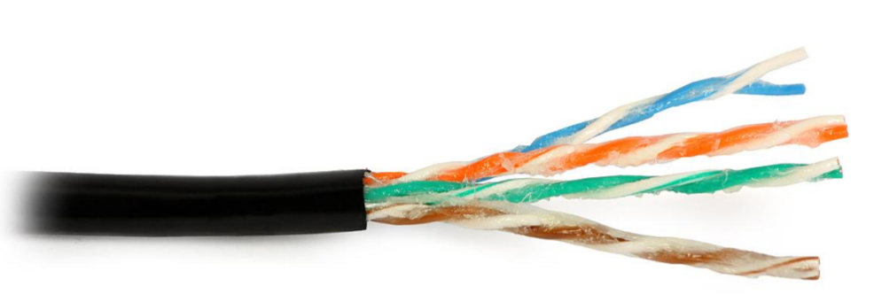
Skrętka nieekranowana UTP
Kabel typu UTP jest zbudowany ze skręconych ze sobą par przewodów nieekranowanych i tworzy linię symetryczną.
Powszechnie stosowany w sieciach informatycznych i telefonicznych.
W sieciach komputerowych stosuje się skrętki kategorii 5 (100 Mb/s) i 5e (1000 Mb/s)

Slide 18
Przekrój skrętki

Slide 19
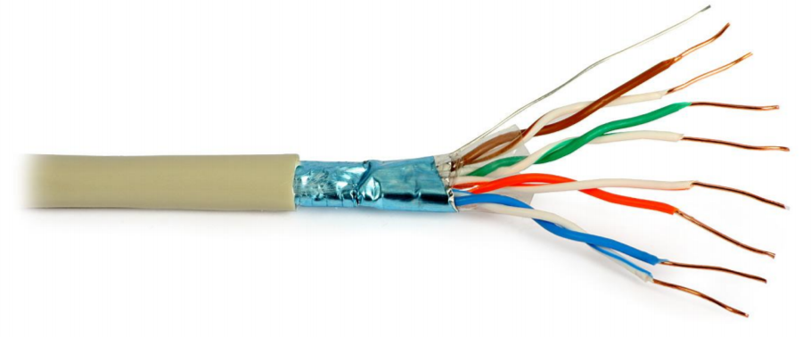
Skrętka foliowana FTP
Skrętka ekranowana za pomocą folii z przewodem uziemiającym. Przeznaczona jest głównie do budowy sieci komputerowych umiejscowionych w ośrodkach o dużych zakłóceniach elektromagnetycznych.
Stosowana jest również w sieciach Gigabit Ethernet (1 Gb/s) przy wykorzystaniu wszystkich czterech par przewodów.

Slide 20
Przekrój FTP

Slide 21
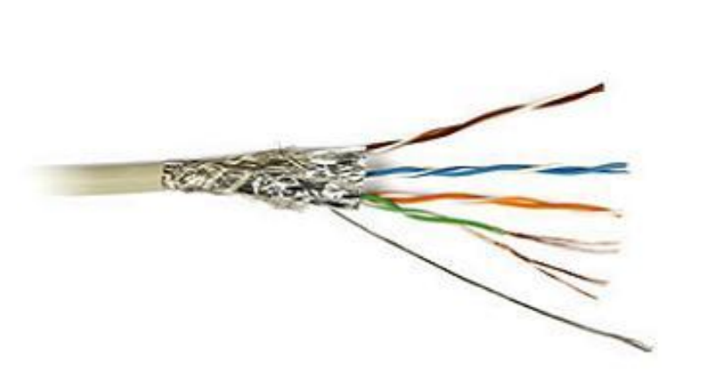
Skrętka ekranowana STP
Ekran jest wykonany w postaci oplotu i zewnętrznej koszulki ochronnej.

Slide 22
Przekrój skrętki STP

Slide 23
Hybrydy
U-STP - każda para przewodów otoczona jest osobnym ekranem z folii
F-FTP - każda para przewodów otoczona jest osobnym ekranem z folii, cały kabel jest również pokryty folią.
S-FTP - cały kabel otoczony jest ekranem z folii i dodatkowo oplotem.
S-STP - każda para przewodów otoczona jest osobnym ekranem - oplotem, cały kabel pokryty jest oplotem.
Oploty głównie wykonane są z ocynkowanej siatki miedzianej. Wymienione wyżej rodzaje występują jako kabel zewnętrzny i wewnętrzny.
Zewnętrzna skrętka na ogół jest czarna, jednakże można ją również spotkać w innych kolorach.

Slide 24
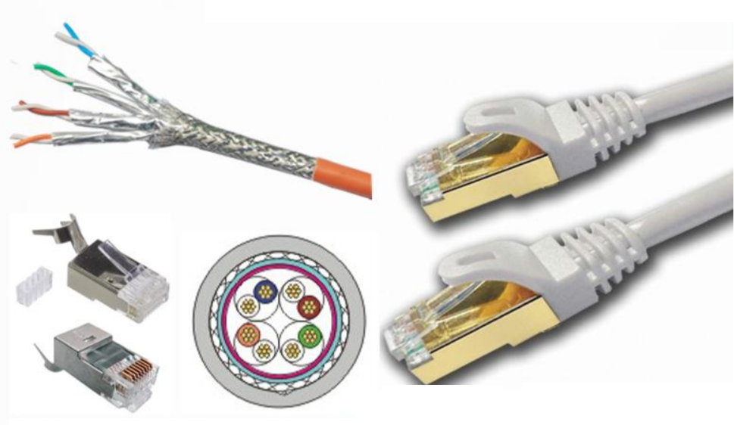
Skrętka S/STP
Każda para jest w oplocie oraz cały kabel jest w oplocie

Slide 25
Skrętka wieloparowa

Slide 26
Skrętka wieloparowa

Slide 27
Kabel żelowany
Wszystkie żyły oblane są żelem dielektrycznym.
Kabel stosuje się w miejscach gdzie występuje zwiększona wilgoć, np. w ziemi.

Slide 28
Przekrój kabla żelowanego

Slide 29
Sposób oznaczenia kabli
Składnia opisu xx/yyTP,
xx odnosi się do całości kabla (np. F – kabel foliowany)
yy opisuje pojedynczą parę kabla (np. UTP – para nieekranowana).

Slide 30
Spotykane konstrukcje kabli

Slide 31
Konstrukcje kabli

Slide 32
Konstrukcje kabli

Slide 33
Wtyczka RJ-45

Slide 34
Kolory kabli

Slide 35
Sposoby podpięcia
normalna,
Służy do łączenia urządzenia końcowego (np. komputera, drukarki, itp.) z koncentratorem(hubem) bądź switchem.
skrosowana,
służy do łączenia komputerów bez pośrednictwa koncentratora, bądź do łączenia koncentratorów.
odwrócona (tzw. roll back). służy między innymi do podłączania routera Cisco do komputera przez łącze konsolowe.

Slide 36
Normy kabli

Slide 37
Normy kabli

Slide 38
Normy kabli

Slide 39
Kabel prosty

Slide 40
Kabel krosowany

Slide 41
Kabel konsolowy

Slide 42
Sposoby połączenia

Slide 43
Zaciskarka

Slide 44
Przycięcie kabla

Slide 45
Włożenie przewodu do wtyczki

Slide 46
Zaciskanie

Slide 47
Tester kabli

Slide 48
Narzędzie uderzeniowe

Slide 49
Zalety i wady skrętki
Zalety:
nadaje się do sieci z przesyłaniem modulowanym (szerokopasmowym)
Niedroga
Umożliwia transmisje na duże odległości
Łatwy montaż i instalacja
Szybkie diagnozowanie uszkodzeń
Odporność na awarie
Wady:
Niektóre rodzaje wrażliwe na zakłócenia i szumy
Maksymalna długość segmentu sieci (dla skrętki UTP) wynosi 100 metrów
Dość duże straty energii w trakcie przesyłu
Nieodporny na uszkodzenia mechaniczne

Slide 50
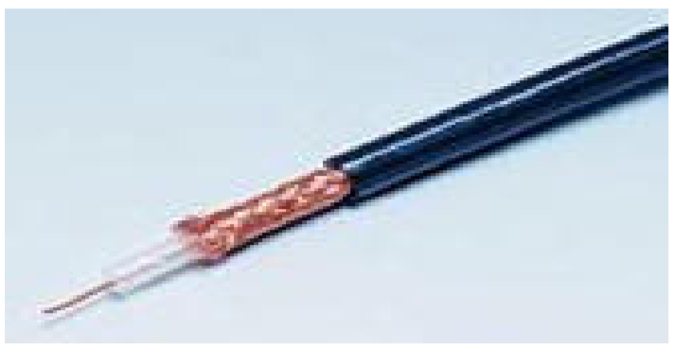
Kabel koncentryczny
Składa się z dwóch przewodów koncentrycznie umieszczonych jeden wewnątrz drugiego.
Jeden z nich wykonany jest w postaci drutu lub linki miedzianej i umieszczony w osi kabla (zwany też przewodem gorącym), zaś drugi (ekran) stanowi oplot.

Slide 51
Kabel koncentryczny
Powszechnie stosuje się dwa rodzaje kabli koncentrycznych:
o impedancji falowej 50 Ohm,
o impedancji falowej 75 Ohm.
Te pierwsze stosuje się m.in. w sieciach komputerowych.
Te drugie w przewodach antenowych do telewizorów.
Istnieją dwa standardy:
Cienki ethernet
Gruby ethernet

Slide 52
Kabel koncentryczny
Kabel koncentryczny jest tradycyjnie stosowany do przesyłania przebiegów o wysokiej częstotliwości (aparatura elektroniczna, radiofonia i telewizja kablowa).
Jest pojedynczym ekranowanym przewodem.
Oplot miedziany stanowi zaporę dla pola elektromagnetycznego.
Do podłączania koncentryka służą złączki BNC. Do jednego kabla może być podłączonych wiele stacji końcowych (za pomocą trójników i kabli dystansowych).
Na końcach głównego kabla zakładane są terminatory, z których jeden powinien być uziemiony.

Slide 53
Kabel koncentryczny

Slide 54
Złącza koncentryka

Slide 55
Połączenie

Slide 56
Podział koncentryka

Slide 57
Cienki ethernet
Cienki Ethernet (ThinEthernet) – (sieć typu10Base-2)
Kabel RG-58 o średnicy ¼cala i dopuszczalnej długościsegmentu sieci wynoszącej 185 m.
Stosowany nadal tam, gdzie potrzeba połączenia na odległość większą niż 100 m.

Slide 58
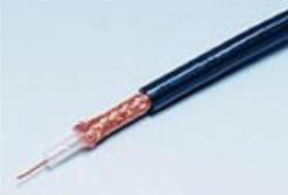
Gruby Ethernet
Gruby Ethernet (Thick Ethernet) – (sieć typu 10Base-5)
kable RG-8 i RG-11 o średnicy ½ cala i dopuszczalnej długości segmentu wynoszącej 500 m.
Nie stosowany obecnie. Można go spotkać w bardzo starych sieciach.

Slide 59
Gruby Ethernet
Standard z 1980 używajacy grubego (12 mm) kabla koncentrycznego o impedancji 50 Ω.
Umożliwiał budowę maksymalnie 5 segmentów segmentów o długości każdego do 500 m.
Pracował z szybkościa 10 Mb/s.
Kable były zakończone terminatorami 50 Ω, a komputery były podłączone trójnikiem BNC wpiętym do kabla koncentrycznego.
Było to pierwsze medium używane przez sieci Ethernet. Technologia ta stanowiła część oryginalnego standardu IEEE 802.3. Podstawową zaletą technologii 10BASE5 był jej zasięg.
Systemy zbudowane w technologii 10BASE5 były niedrogie i nie wymagały konfiguracji, ale sama technologia nie jest odporna na odbicia sygnału w kablu. Systemy te cechują się pojedynczym punktem awarii.
W kablu znajduje się jednolity centralny przewodnik. Okablowanie jest duże, ciężkie i trudne w instalacji. Jednak stosunkowo spora dopuszczalna długość segmentu stanowiła zaletę, co przedłużyło korzystanie z tej technologii w pewnych zastosowaniach.
Ponieważ medium jest pojedynczy kabel koncentryczny, tylko jedna stacja może transmitować pakiety w danej chwili, gdyż w przeciwnym wypadku nastąpi kolizja. Z tego powodu sieci 10BASE5 działały tylko w trybie półdupleks, przez co maksymalna prędkość przesyłania danych wynosi 10 Mb/s.

Slide 60
Zastosowanie
Obecnie kabel współosiowy nie jest stosowany w sieciach komputerowych.
Można go znaleźć w starych sieciach, które jeszcze chodzą.
Nie można kupić kart sieciowych obsługujących tę technologię.
Kabel o impedancji 75 stosowany jest w telewizji kablowej.

Slide 61
Zalety i wady
Zalety:
jest mało wrażliwy na zakłócenia i szumy;
nie emituje zakłóceń
nadaje się do sieci z przesyłaniem modulowanym (szerokopasmowym)
jest tańszy niż ekranowany kabel skręcany
umożliwia transmisje na duże odległości
ma dobre charakterystyki tłumienia szumów
do jednego kabla może być przypiętych wiele stacji końcowych
trudniejsze niż dla skrętki założenie podsłuchu
odporny na uszkodzenia fizyczne
Wady:
niska przepustowość
duża awaryjność
problemy ze znalezieniem miejsca awarii
coraz mniej popularny
problemy z rozbudową sieci
kabel jest sztywniejszy od skrętki i trudniejszy w instalacji

Slide 62
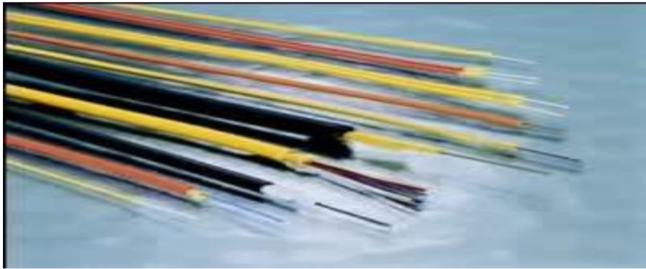
Światłowody
wykorzystuje przesył przez włókno szklane promieni optycznych generowanych przez laserowe źródło światła.
ze względu na znikome zjawisko tłumienia, odporność na zewnętrzne pola elektromagnetyczne, światłowód stanowi obecnie najlepsze medium transmisyjne.

Slide 63
Rodzaje konstrukcji światłowodów

Slide 64
Światłowód włóknisty

Slide 65
Budowa światłowodu

Slide 66
Cechy
Kabel światłowodowy składa się z jednego do kilkudziesięciu włókien światłowodowych.
Rdzeń stanowi szklane włókno wykonane z domieszkowanego dwutlenku krzemu.
Płaszcz jest wykonany z tlenków krzemu o mniejszym współczynniku załamania niż rdzeń. Poruszające się w rdzeniu światłowodu promienie światła są odbijane od granicy między rdzeniem a płaszczem, ulegając całkowitemu odbiciu wewnętrznemu.
Buforem jest zazwyczaj plastik. Bufor chroni rdzeń i płaszcz przed uszkodzeniem.
Element wzmacniający otaczający bufor zapobiega rozciągnięciu światłowodu przez instalatorów podczas przeciągania.
Często stosowanym do tego celu materiałem jest Kevlar.
Koszulka zewnętrzna. otaczająca kabel chroni światłowód przed wytarciem, rozpuszczalnikami i innymi zanieczyszczeniami. Koszulka zewnętrzna światłowodu wielodomowego jest zazwyczaj pomarańczowa, ale używane są również inne kolory

Slide 67
Płaszcz

Slide 68
Tor przesyłowy

Slide 69
Źródła światła
Dioda LED
Moc 10 µW
Gorsze parametry
Żywotność 20-100 lat
Laser
Moc 2 µW
Lepsze parametry
Żywotność 5 lat

Slide 70
Odbiorniki światła
Dioda PIN (dioda o przewodnictwie samoistnym)
Czuła
Odporna na zmiany parametrów elektrycznych otoczenia
Dioda APD (lawinowa)
Bardzo czuła – wykrywa nawet pojedyncze elektrony
Wrażliwa na zmiany temperatury i napięcia

Slide 71
Widmo fal

Slide 72
Tłumienie światłowodów

Slide 73
Okna transmisyjne

Slide 74
Tłumienie na złączach
Spawane nitki światłowodu (straty 0,5 dB)
Wtyk – gniazdo (straty 2 dB)

Slide 75
Wiązka włókien

Slide 76
Standardy

Slide 77
Złączki

Slide 78
Złączki

Slide 79
Najpopularniejsze złączki
złączki typu PC
złączki typu ST i SC
złączki dupleksowe MT-RJ

Slide 80
Włókno optyczne

Slide 81
Konstrukcje
Istnieją dwa podstawowe typy kabli:
konstrukcje z luźną tubą
konstrukcje z pokryciem ścisłym.
Większość światłowodów używanych w sieciach LAN to kable wielomodowe z pokryciem ścisłym.
W przypadku kabli z pokryciem ścisłym bufor otaczający płaszcz ma z nim bezpośredni kontakt.
Najważniejsza praktyczna różnica pomiędzy tymi dwoma typami wiąże się z ich zastosowaniem. Kable z luźną tubą są głównie używane w instalacjach na zewnątrz budynków, a instalacje z pokryciem ścisłym są używane wewnątrz budynków

Slide 82
Konstrukcje

Slide 83
Włókno optyczne

Slide 84
Jedno i wielomodowe
Mod – pojedynczy promień światła niosący informację.
Po wejściu promieni w rdzeń światłowodu istnieje ograniczona liczba ścieżek optycznych, którymi światło może przemieszczać się w światłowodzie.
Te ścieżki optyczne są nazywane modami.
Jeśli średnica rdzenia jest wystarczająco duża, aby światło mogło przepływać wieloma ścieżkami, światłowód jest nazywany światłowodem „wielomodowym".

Slide 85
Jednomodowe
W światłowodzie jednomodowym, przenosi się tylko jeden mod. Oznacza to, że wszystkie promienie odbijane są pod tym samym kątem do powierzchni płaszcza. Wszystkie promienie mają wiec jednakową drogę do przebycia i zajmuje to taki sam czas. Oznacza to, że nie powstaje dyspersja.

Slide 86
Wielomodowy
W wielomodowym światłowodzie, jest możliwość występowania różnych kątów odbicia i w związku z tym następuje rozmycie krawędzi przesyłanego sygnału, czyli dyspersja.

Slide 87
Gradientowe
Czymś pośrednim miedzy światłowodem o pojedynczym modzie i kablami światłowodowymi o współczynniku skokowym, jest kabel światłowodowy gradientowy. W kablu takim współczynnik załamania zmniejsza się sukcesywnie od środka rdzenia na zewnątrz. Promień świetlny, który ukośnie chce wydostać się z centrum kabla jest uginany w sposób ciągły i kierowany z powrotem w stronę środka kabla. Rdzeń w światłowodzie gradientowym jest tak gruby, że jednocześnie może on przenosić wiele modów światła.

Slide 88
Wielomodowe
W światłowodach wielomodowych wykorzystywany jest typ szkła zwany szkłem o gradientowym współczynniku załamania. W szkle tego rodzaju współczynnik załamania maleje w kierunku zewnętrznej krawędzi rdzenia. Z tego względu obszar zewnętrzny rdzenia ma mniejszą gęstość optyczną niż środek i światło porusza się szybciej w zewnętrznej części rdzenia. Przy takiej konstrukcji promień światła poruszający się modem biegnącym przez środek rdzenia, nie musi przebywać tak długiej drogi jak promień poruszający się modem, który odbija się wewnątrz światłowodu. Wszystkie promienie powinny dotrzeć do końca światłowodu w tej samej chwili.

Slide 89
Rodzaje włókien

Slide 90
Charakterystyka transmisji

Slide 91
Cechy
Długość kabla światłowodowego jest ograniczona przez jego dyspersję ( czyli rozmycie krawędzi przesyłanego sygnału ) i tłumienie.
Dyspersja powoduje, że poszczególne promienie światła mają różny czas przebiegu przez światłowód. Impuls świetlny ulega poszerzeniu (rozmyciu), co ogranicza częstotliwość maksymalną powtarzania impulsów, czyli szerokość pasma przenoszenia. Jest to szczególnie istotne przy światłowodach wielomodowych, ponieważ różne mody mają różne czasy przebiegu, a to ogranicza szerokość pasma.
Zjawiska te nie występują w światłowodzie jednomodowym.
W światłowodach tak jedno, jak i wielomodowych, istnieje również naturalna dyspersja materiału. Wynika ona ze zmian współczynnika załamania światła w szkle. Zależy ona od długości fali, powodowana jest też przez niejednorodności struktury materiału.

Slide 92
Spawarka światłowodowa

Slide 93
Reflektometr

Slide 94
Konserwacja
Zbyt mocne zagięcie światłowodu może zmienić kąt padania promienia padającego na granicę między rdzeniem a płaszczem. Zamiast odbić się od zgięcia, niektóre promienie światła przedostaną się do płaszcza i zostaną utracone.
Aby zapobiec zbyt mocnemu zgięciu światłowodu, jest on zazwyczaj prowadzony przez pewien typ zainstalowanej rury zwanej rurą przelotową.
Rura przelotowa jest znacznie sztywniejsza od światłowodu i nie może zostać wygięta tak mocno, aby światłowód znajdujący się w niej został zbyt mocno zakrzywiony.
Kiedy światłowód zostanie przeciągnięty, jego końcówki muszą zostać odpowiednio przycięte i wypolerowane, aby uzyskać gładkie zakończenie

Slide 95
Zalety i wady
Zalety:
Większa przepustowość w porównaniu z kablem miedzianym
Znikome zjawisko tłumienia sygnału;
Umożliwia transmisje na duże odległości
niewrażliwość na zakłócenia i przesłuchy elektromagnetyczne
mała masa i wymiary
duża niezawodność poprawnie zainstalowanego łącza
względnie niski koszt, który ciągle maleje
nie korodują
bezpieczeństwo pracy (nie iskrzą)
nie ukradną go złomiarze
Wady:
problemy z rozdzielaniem sygnału
narzędzia droższe niż dla innych mediów sieciowych
w razie uszkodzenia konieczność wymiany całego odcinka przewodu.
skomplikowana i kosztowna instalacja
możliwość wykorzystania wyłącznie jako łącza punkt-punkt

Slide 96
Parametry elektryczne
Impedancja falowa
Tłumienie
Propagacja sygnału
Rezystancja stałoprądowa
Przesłuch zbliżny (NEXT)
Przesłuch zdalny (FEXT)
Sumaryczny przesłuch zbliżny
Sumaryczny przesłuch zdalny
Współczynnik ACR
Straty odbiciowe
Rozrzut opóźnienia

